Slide 1

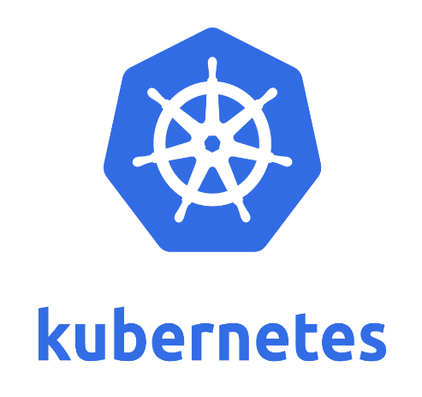
Mastère Réseaux et Services
29 Août 2022
DEVELOPPEMENT D’UNE PALEFORME KUBERNETES
Sous l’encadrement de Monsieur AFIFI HOSSAM
EQUIPE PROJET :
GEORGES PAULIN ABIA
AHOUA BECHEHIN
OUMAR AMANE
STÉPHANE COULIBALY
HAKIM MOULAY

Slide 2
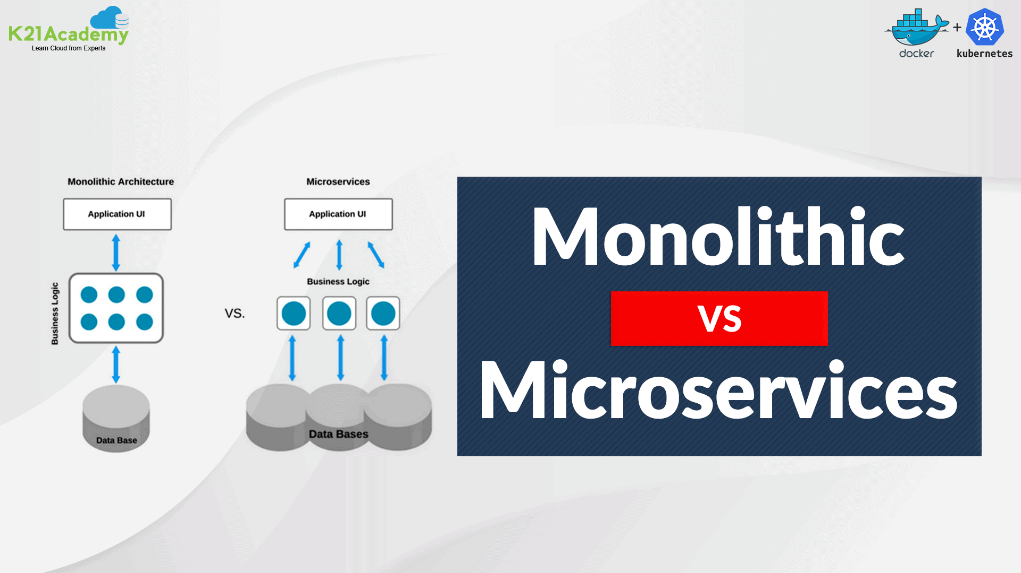
INTRODUCTION
Les anciens déploiements informatiques étaient monolithiques et ne répondent plus aux exigences de mise en œuvre du monde agile.
La tendance actuelle est basée sur les architectures microservices : flexibilité, abstraction, automatisation, équilibrage de charge, supervision, etc.
La conteneurisation est un environnement idéal pour le développement de microservices.
L’orchestration devient indispensable lorsqu’il s’agit de gérer ou d’optimiser un nombre important de conteneurs.
Kubernetes est une plate-forme d’orchestration de conteneurs. Elle est libre, open-source et permet d’automatiser l’exploitation de conteneurs.

Slide 3
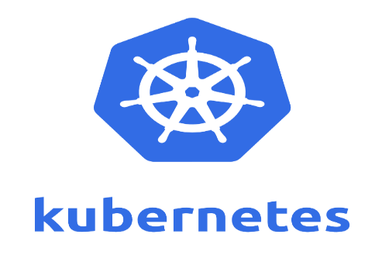
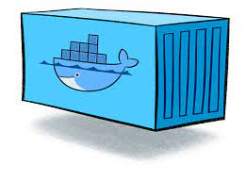
PROBLÈMES DE MISE À L'ÉCHELLE DES CONTENEURS
1
Les conteneurs pourraient communiquer entre eux
2
Les conteneurs devaient être déployés correctement
3
Les conteneurs devaient être gérés avec soin
4
La mise en échelle automatique n’était pas possible
5
La distribution du trafic était encore difficile

Slide 4
POURQUOI L'ORCHESTRATION DES CONTENEURS ?
Configuration et planification des conteneurs
Provisionnement et déploiement des conteneurs
Disponibilité et allocation des ressources entre les conteneurs
La configuration des applications en fonction du conteneur sur lequel elles vont s'exécuter
La mise à l'échelle ou suppression de conteneurs en fonction des charges de travail des applications sur l'ensemble de l'infrastructure
Équilibrage de la charge, routage du trafic et découverte des services des conteneurs
Surveillance de l'intégrité des conteneurs
la sécurisation des interactions entre les conteneurs.

Slide 5
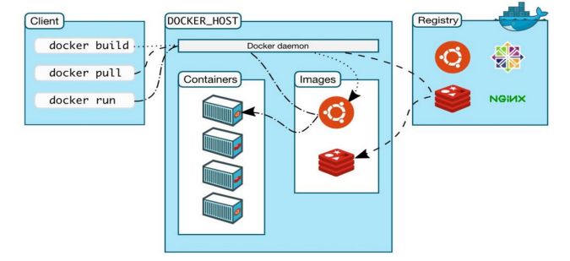
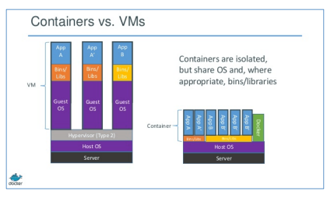
DOCKER ET LES CONTENEURS
Docker build : construit des images Docker à partir d'un Dockerfile et d'un contexte.
Docker pull : Télécharge une image Docker depuis un registre public ou privé.
Docker run : permet de créer un conteneur à partir d’ une image et de lancer par la suite.

Slide 6
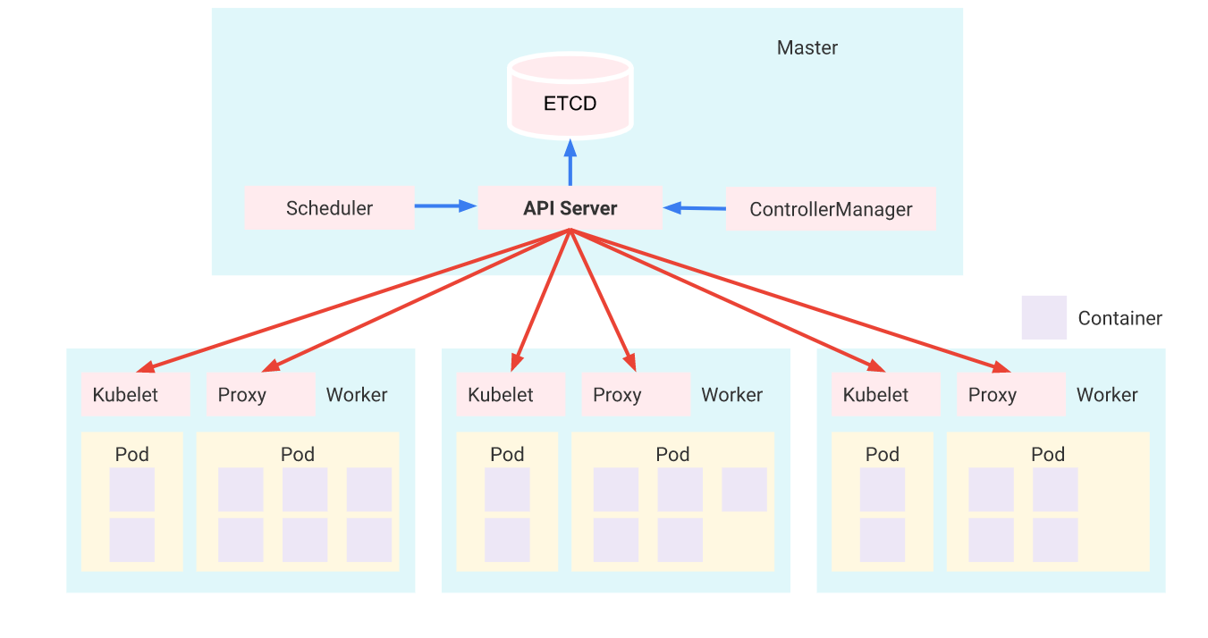
KUBERNETES ET SON ARCHITECTURE
Pod : Ensemble d’ un ou plusieurs containers.
Worker node : Un nœud peut être une machine physique ou virtuelle qui détient toutes les ressources nécessaires afin de garantir l’exécution d’un ou plusieurs pods.
Master node : Le master node a la responsabilité d’administrer le cluster.
Controller Manager : Le contrôleur de nœud est responsable de l’intégration des nouveaux nœuds au cluster et de la gestion de l’indisponibilité des nœuds.
API Server : Est le principal centre de communication pour tous les composants du cluster.
ETCD : Est une base de données qui stocke toutes les informations de nœud et les informations de charge de travail de conteneur.
Scheduler : Est responsable de la planification des charges de travail de conteneur pour les nœuds de travail.

Slide 7
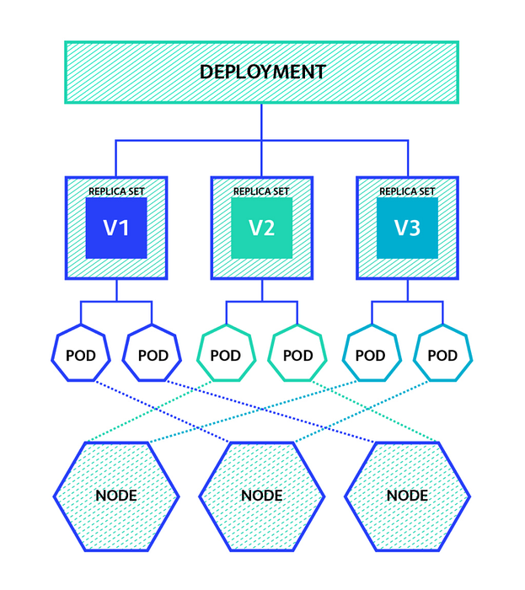
KUBERNETES ET SES CONCEPTS/OBJETS
Volumes – stockage
Namespace
Service
Ingress
Replicatset
Kubectl
Minikube
Add-ons

Slide 8
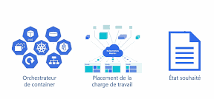
KUBERNETES : FONCTIONNEMENT - AVANTAGES
Vitesse de déploiement.
Capacité à absorber rapidement le changement.
Abstraction de la complexité du cluster.
Liveness Probes

Slide 9

PARTIE PRATIQUE : DÉPLOIEMENT CANARY SUR KUBERNETES
Plan de la partie pratique :
Présentation de déploiement Canary sur kubernetes
Mise en œuvre de déploiement Canary sur kubernetes
Vérification de la réussite

Slide 10
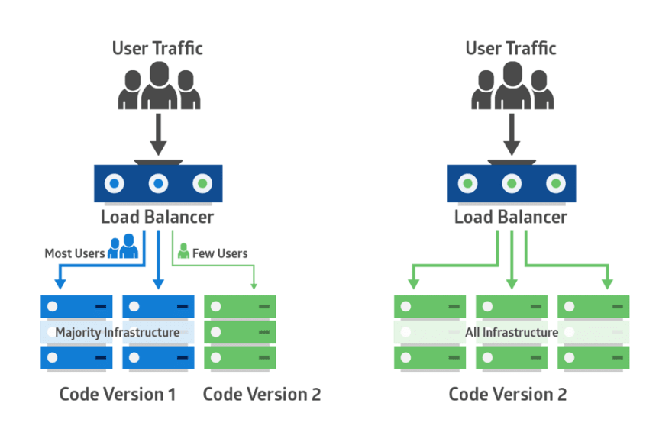
PRESENTATION : DÉPLOIEMENT CANARY SUR KUBERNETES
DANS LE DOMAINE DU DÉVELOPPEMENT, LE DÉPLOIEMENT CANARY CONSISTE À CRÉER DES VERSION ÉCHELONNÉES

Slide 11

PARTIE PRATIQUE : DÉPLOIEMENT CANARY SUR KUBERNETES
La mise en œuvre du déploiement Canary passe par trois étapes essentielles :
Création de deux clones de l’environnement de production
La mise en disposition d’un équilibreur de charge
Création de nouvelles fonctionnalités dans l’autre version

Slide 12
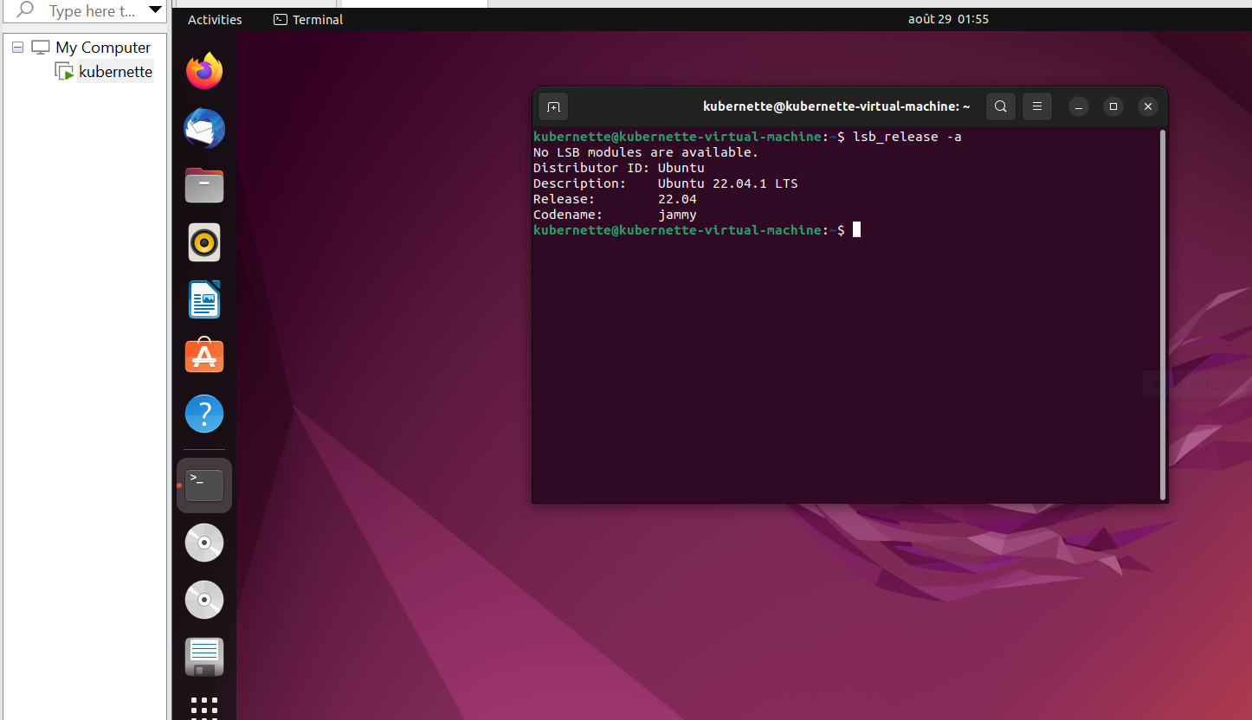
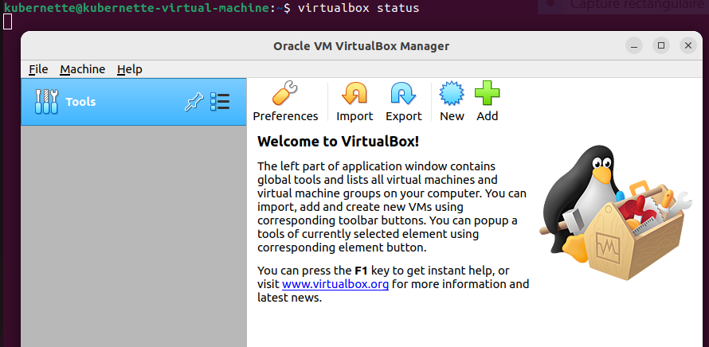
PARTIE PRATIQUE : DÉPLOIEMENT CANARY SUR KUBERNETES
Etape 1: Installation et manipulation d’un cluster Kubernetes avec Minikube.
Préparation de l’environnement locale.
Hyperviseur

Slide 13
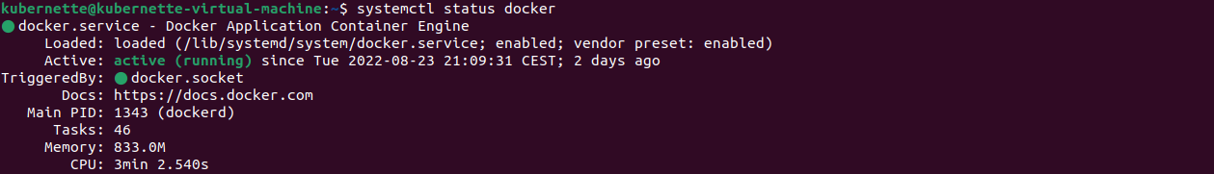
PARTIE PRATIQUE : DÉPLOIEMENT CANARY SUR KUBERNETES
Docker et Kubectl

Slide 14

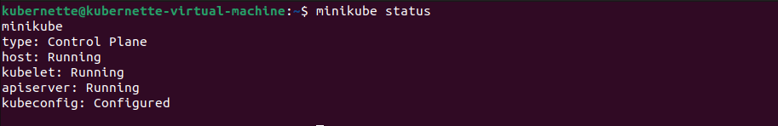
PARTIE PRATIQUE : DÉPLOIEMENT CANARY SUR KUBERNETES
Installation Minikube et création cluster

Slide 15
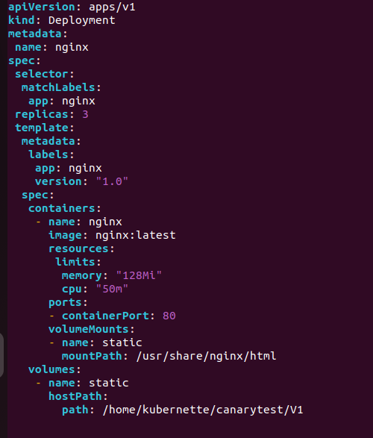

PARTIE PRATIQUE : DÉPLOIEMENT CANARY SUR KUBERNETES
Étape 2 : création et déploiement Canary
Pull docker images (Nginx)
Création de replicaset (yaml)
Ajout du code HTML dans le code index.html

Slide 16
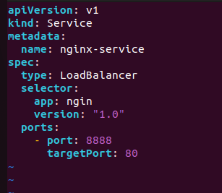
PARTIE PRATIQUE : DÉPLOIEMENT CANARY SUR KUBERNETES
Lancement de la création de déploiement en utilisant la commande suivante
#Kubectl apply -f nginx-deplyment.yaml
On vérifie la réussite de déploiement des pods en utilisant la commande
#kubectl get pods –o wide
Étape 3: Création de service « load balancer »
Création de définition de service pour le cluster kubernetes afin que le service achemine les demandes vers les pods spécifié
Création d’un nouveau fichier yaml et on ajoute le scripte comme suit :
vi nginx-deployment.service.yaml

Slide 17
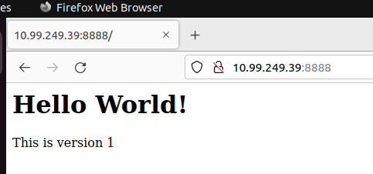
PARTIE PRATIQUE : DÉPLOIEMENT CANARY SUR KUBERNETES
La commande pour créer de service :
#Kubectl apply -f nginx-deployement.service.yaml
Après on tape l’adresse IP sur l’URL avec le port qu’on a défini comme montre la figure ci-dessous :

Slide 18
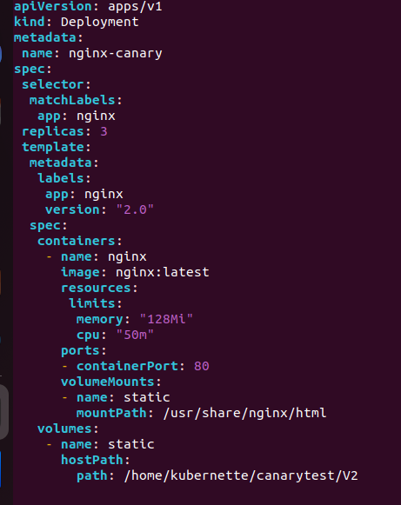

PARTIE PRATIQUE : DÉPLOIEMENT CANARY SUR KUBERNETES
Création de déploiement Canary version2
On ajoute le contenu de fichier html de la version 2 :
Après on fait la Création de déploiement avec la commande :
Kubectl apply -f nginx-canary-deployement.yaml

Slide 19
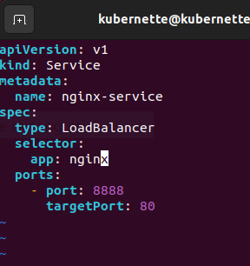
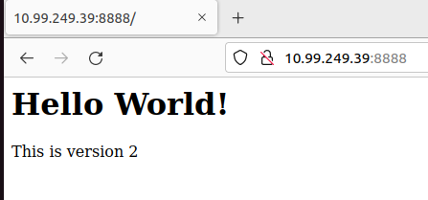
PARTIE PRATIQUE : DÉPLOIEMENT CANARY SUR KUBERNETES
Etape 4: Exécution de déploiement Canary
Modification de fichier de création de service
Le fichier doit inclure les informations suivantes
Vérification de déploiement Canary
Après on créer le service en utilisant la commande suivante :
#Kubectl apply -f nginx-deployment.service.yaml
Une partie de trafic est redirigée vers le déploiement Canary. En effet, il existe trois répliques de la version 1 et trois répliques de la version 2.
On pourrait rediriger un plus petit pourcentage des demandes par la configuration de déploiement Canary pour avoir moins de pods et on peut augmenter progressivement le nombre de répliques si on est sûr que le canari peut gérer plus de Trafic

Slide 20
CONCLUSION
La stratégie de déploiement de Canary kubernetes est largement utilisée car elle réduit le risque de déplacer les modification en production tout en réduisant le besoin d’infrastructure supplémentaire;
Les organisations utilisant Canary pour tester la nouvelle version dans un environnement de production en direct sans exposer simultanément tous les utilisateurs à la dernière version

Slide 21
Merci pour votre aimable attention

